Slide 1
Презентация к выступлению
по теме «Формирование УУД в коррекционной школе»
Автор материала:
Хохрякова Людмила Викторовна,
учитель физики и математики
высшей
квалификационной категории,
МОУ «С(К)ОШИ №4», г. Магнитогорска
Челябинской области.
г. Магнитогорск, 2016 год

Slide 2
Формирование универсальных учебных действий в коррекционной школе

Slide 3
Проблемы в обучении и воспитании:
потеря интереса к учению;
· резко выросла информированность детей. СМИ, Интернет оказываются существенным фактором формирования картины мира у ребенка, причем не всегда положительной;
· современные дети мало читают,
· для жизнедеятельности современных детей характерна ограниченность общения со сверстниками, что затрудняет усвоение детьми моральных норм и нравственных принципов;
· число ребят, не умеющих работать самостоятельно, «интеллектуально пассивных», детей с трудностями в обучении, и просто проблемных детей, увеличивается.
Таким образом, очевидно, что образование требует новых подходов, которые заложены в государственных стандартах второго поколения.

Slide 4
ПРИЧИНА | СЛЕДСТВИЕ
Идеал работника -исполнитель. Современная эпоха требует созидателя. | Развитие навыков самостоятельного изучения материала и оценки результатов своей деятельности
Ученики решают предметные задачи, а в жизни все проблемы межпредметны. | Формирование общеучебных умений, навыков и компетенций

Slide 5
Метапредметный подход
в образовании и, соответственно, метапредметные образовательные технологии были разработаны для того, чтобы решить проблему разобщенности, оторванности друг от друга разных учебных дисциплин.

Slide 6
Метапредметность
подразумевает, что существуют обобщенные системы понятий, которые используются везде, а учитель с помощью своего предмета раскрывает какие-то их грани.

Slide 7
Универсальные учебные действия (стандарт второго поколения)
Личностные УУД (самоопределение, нравственно-этическое оценивание …)
Познавательные УУД (общие учебные умения, постановка и решение практических задач, логические…)
Регулятивные УУД (целеполагание, планирование, самоконтроль, самооценка …)
Коммуникативные УУД (планирование учебного сотрудничества, согласование действий с партнером, построение речевых высказываний, работа с информацией …)

Slide 8
Образовательный стандарт нового поколения ставит перед учителем коррекционной школы
новые цели:
формирование универсальных учебных действий, составляющих основу умения учиться;
формирование мотивации к обучению.

Slide 9
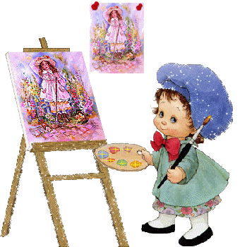
Личностные
УУД
Смысло-
образование
Нравственно-
этическое
оценивание
Самопознание
и само-
определение
Обеспечивают ценностно-смысловую ориентацию учащихся (умение соотносить поступки и события с принятыми этическими принципами, знание моральных норм и умение выделить нравственный аспект поведения)

Slide 10
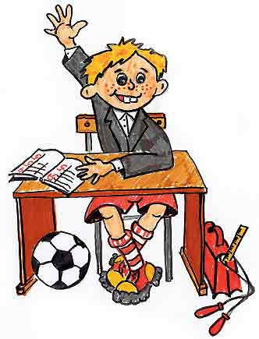
Регулятивные
действия
Целепола-
гание
Планиро-
вание
Прогно-
зирование
Контроль
Волевая
само
регу-
ляция
Коррекция
Оценка

Slide 11
Обычно учащийся, работая с материалом физики, химии, биологии, истории и т. д., запоминает важнейшие определения понятий. По ФГОС второго поколения ученик делает другое. Он не запоминает, а прослеживает происхождение важнейшиих понятий, которые определяют данную предметную область знания. Он как бы заново открывает эти понятия. Роль педагога заключается в том, чтобы направить процесс познания в русло открытия нового, культурно обогащая окружение ребёнка. Исследование нового должно стать неотъемлемой частью познания.

Slide 12
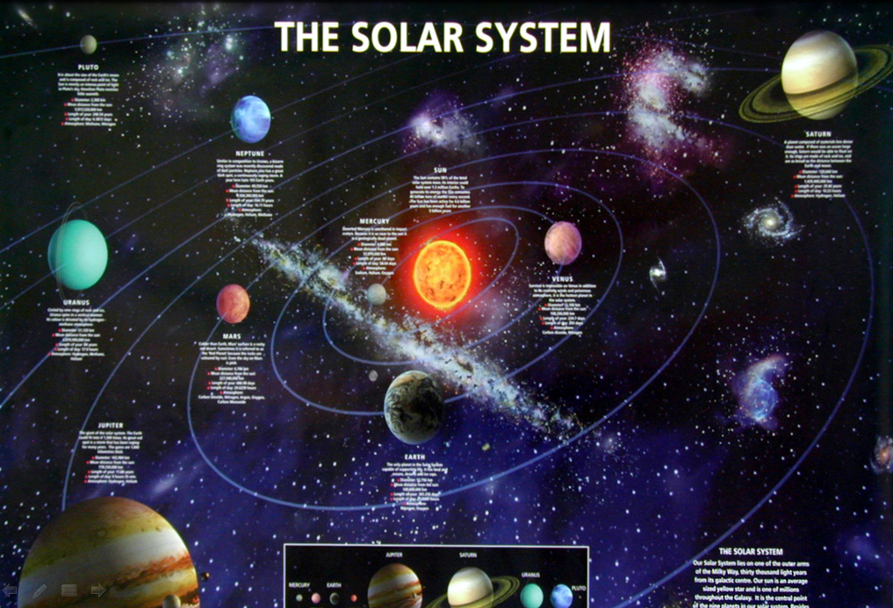
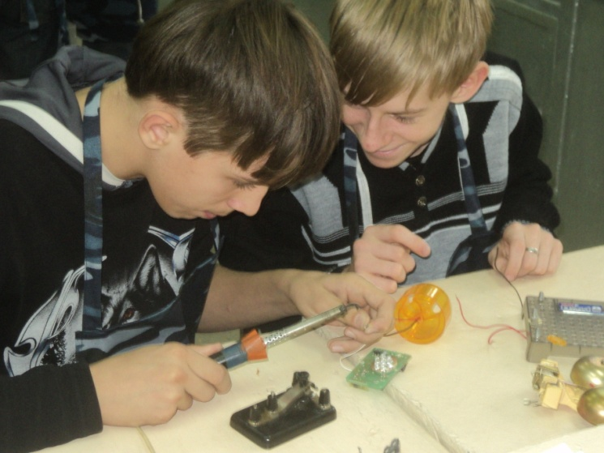
Применение метода проектной деятельности
Планеты Солнечной системы (выполнил ученик 9 класса Кузнецов Игорь)
Температурные шкалы (выполнил ученик 8 класса Фурцев Анатолий)
Учащиеся 8 класса выполняют технический проект

Slide 13
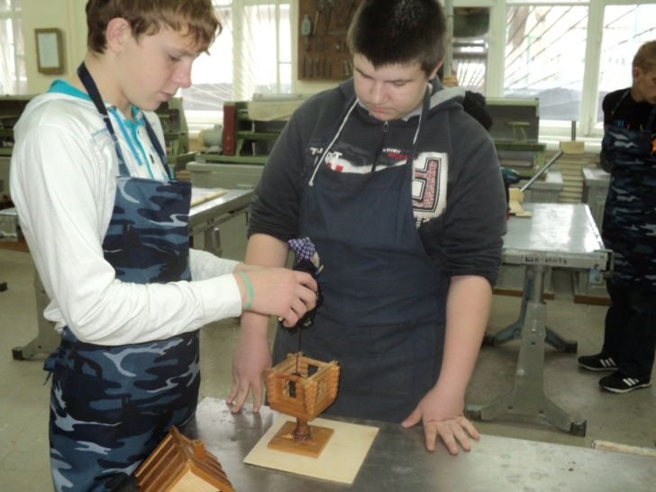
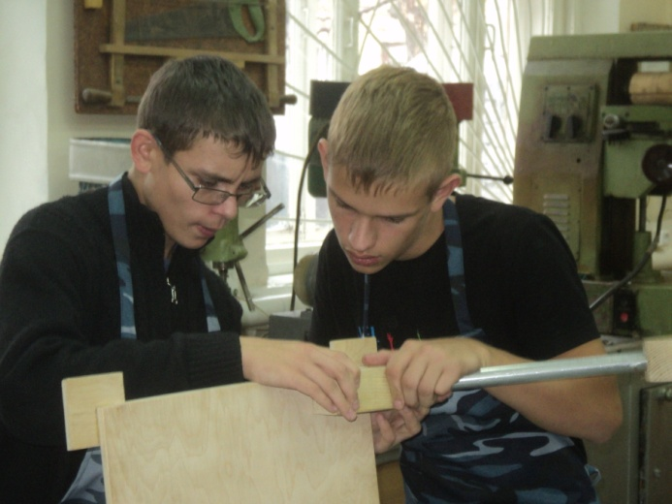
Работа над проектом.
Создание проблемной ситуации. Мотивационный этап.
Организационный этап.
Исполнительный этап.
Защита проектов.
Анализ и оценка проектов.

Slide 14
Обеспечивают обучение на основе деятельностного подхода : игровая деятельность; проектная деятельность; проблемное обучение; обучение в диалоге; система вопросов и заданий технологии оценивания; создание ситуаций, направленных на информационный поиск; создание ситуации выбора и т.д.

Slide 15
Например, можно рассмотреть вопрос о том, как развитие физики повлияло на ход истории.

Slide 16
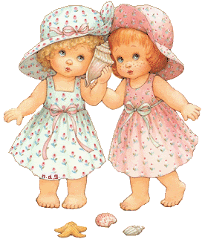
Отсутствие элементарных навыков общения может привести к множеству конфликтов не только в коллективе при совместной деятельности, но и в семье. Чтобы быть успешным, нужно быть более коммуникативным, более адаптированным к социальной действительности, уметь управлять процессами общения.

Slide 17
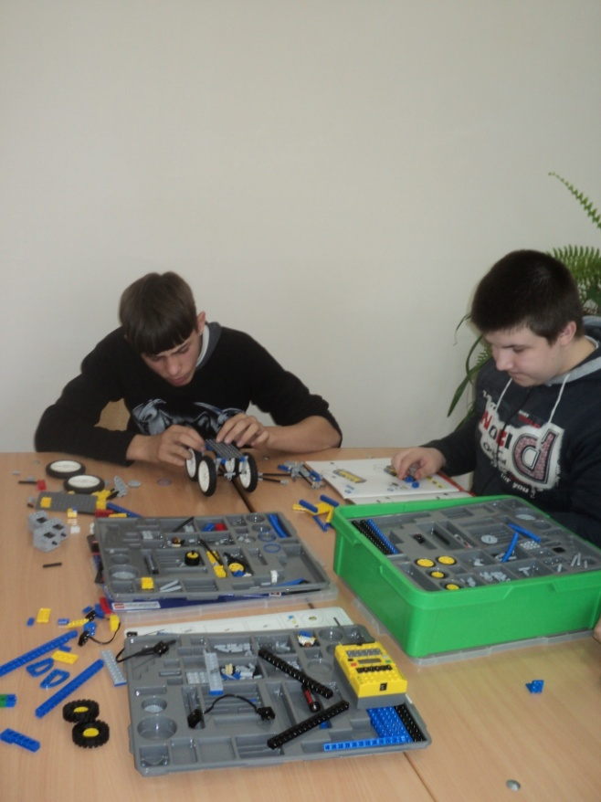
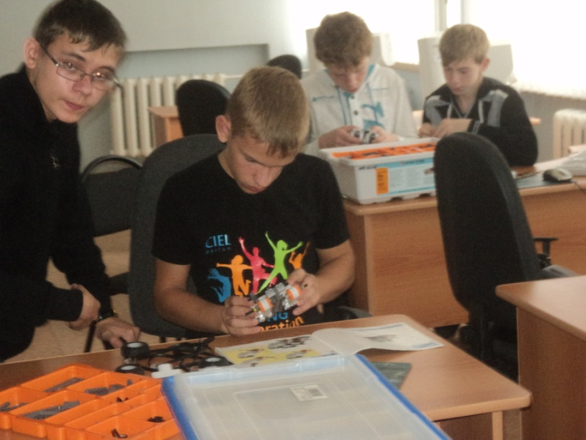
Направления лего-конструирования в рамках школьного урока :
· демонстрация;
· фронтальные лабораторные работы и опыты;
· исследовательская проектная деятельность.

Slide 18
Результаты применения лего-конструирования :
· формирование познавательных интересов, интеллектуальных и творческих способностей учащихся;
· самостоятельность в приобретении новых знаний и практических умений;
· мотивация образовательной деятельности школьников на основе личностно ориентированного подхода;
· формирование ценностных отношений друг к другу, учителю, умения работать в группах.

Slide 19
Спасибо
за внимание!
Творческих успехов!

